Slide 1

HTTP Daemon
OneM2M Tiny IoT Project
엄경호

Slide 2
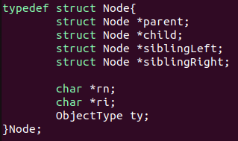
이번주 진행 상황
NULL
NULL
NULL
NULL
NULL
NULL
NULL
NULL
기존 형태를 유지, sibling을 siblingLeft, siblingRight로 세분화
parent 추가하였다. 리소스 트리 관련 함수를 대부분 구현하였다.

Slide 3
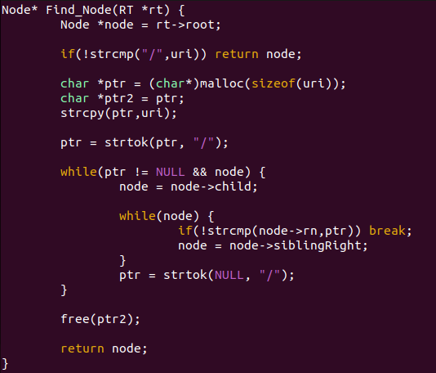
리소스 트리 관련 함수
용도 : CRUD 모든 과정 전 URI가 유효한지 확인
http://hostname.com/test/test2/test3 이라는 URI에 대해서
root child 중에 test가 있나?
위 test에 대하여 test2라는 child가 있나?
위test2에 대하여 test3라는 child가 있나?
존재한다면 해당 URI는 유효하다.

Slide 4
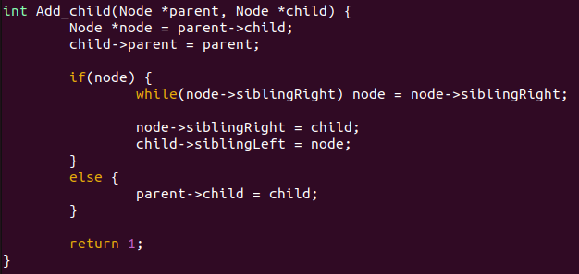
리소스 트리 관련 함수
용도 : Create 시 새로운 노드를 트리에 추가
URI가 유효하다면 Find_Node로 부모 노드를 반환 받았을 것이고
Request body에 포함된 json으로 새로운 Node 생성 후
트리에 추가

Slide 5
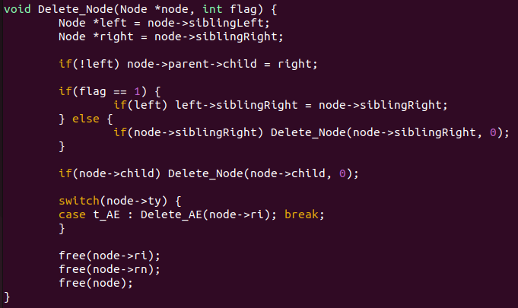
리소스 트리 관련 함수
용도 : Delete 시 모든 자식 노드 삭제
flag는 최초의 노드는 child만 삭제하지만
그 외 노드는 sibling도 모두 삭제 하기 때문에 추가

Slide 6
리소스 트리
사실상 메모리 상에서 동작하는 리소스 트리 동작은 현재까지 필요한 부분은 모두 구현한 상태
그렇다면 리소스 트리 상태 저장에 대해서는 DB에서 ri 인자 없이 모든 오브젝트를 가져올 수 있다면
리소스 트리 상태가 ri에 의존적이지 않아도 됨. -> ri는 create 시간과 연관하여 고유성 확보 가능
오브젝트의 pi 값을 알기 때문에 어떻게든 리소스 트리 재조립 가능!

Slide 7

요청에 대해 간간히 응답하지 못하던 문제
표면적인 원인은 fork를 pthread로 바꾸면서 생긴 것이 맞지만
근본적인 원인은 오픈 소스 상에서 표준 출력이 client fd와 바인딩 되어 있기 때문이었음
fork는 독립된 자원을 사용하지만 thread는 공통 자원을 사용하는 특성 때문에 에러사항이 발생한 듯 함

Slide 8
요청에 대해 간간히 응답하지 못하던 문제
오픈 소스가 기대하는 코딩 결과물
printf("HTTP/1.1 200 OK")
printf(response_body)
예상 밖의 코딩 결과
printf(debugging)
~~~~~~~~~~~~
printf("HTTP/1.1 200 OK")
printf(response_json)

Slide 9
요청에 대해 간간히 응답하지 못하던 문제
binding 시점 변경과 코드 구현 상 printf를 모두 fprintf로 변경하자 모든 요청에 대해서 아무런 장애 없이 응답을 하게 됨
이 부분에 대해선 thread는 공통 자원을 사용하기 때문에 동시 접근 이슈만 해결하면 됨
이러한 에러사항이 발견되었으니 앞으로 서버에 포함할 코드들에 대한 디버깅이나 에러 메세지에 대해선 표준 에러로 출력해주시면 감사하겠습니다 !! ( _ _ ) -> ex) fprintf(stderr,"debugging");

Slide 10
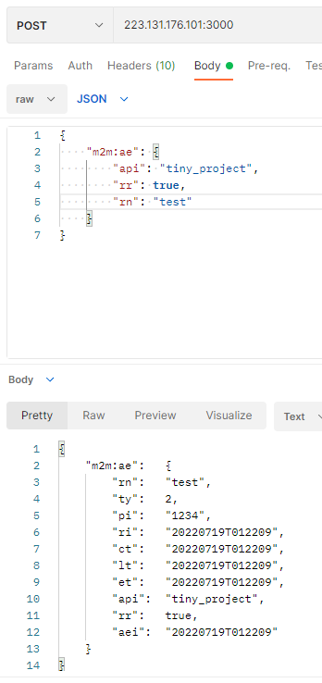
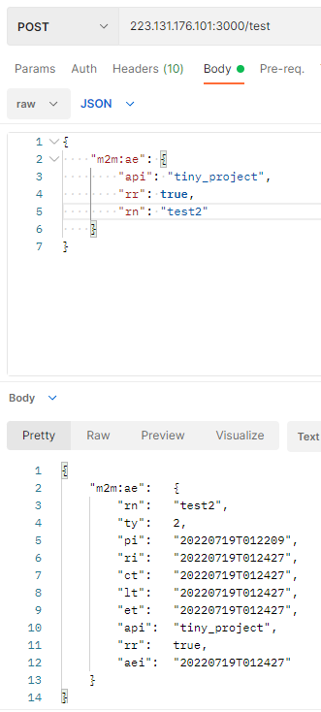
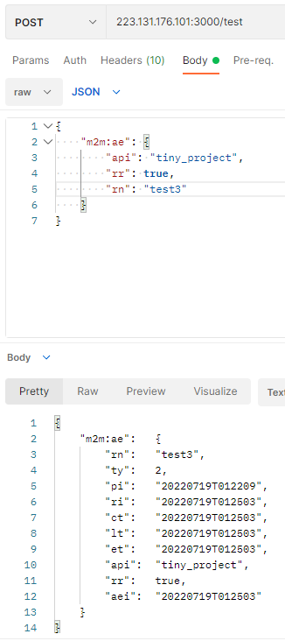

Slide 11
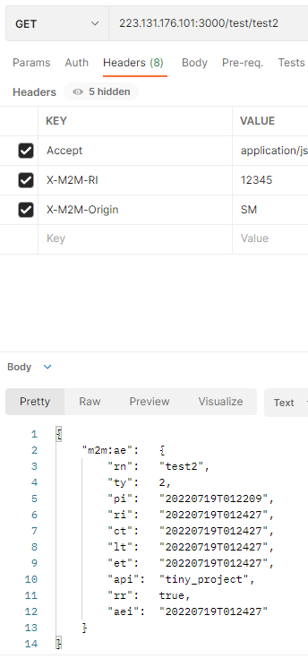
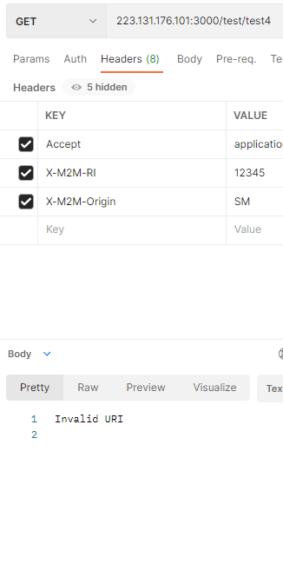

Slide 12
